Slide 1
Bài 6: Luyện tập chung
Tiết 2

Slide 2
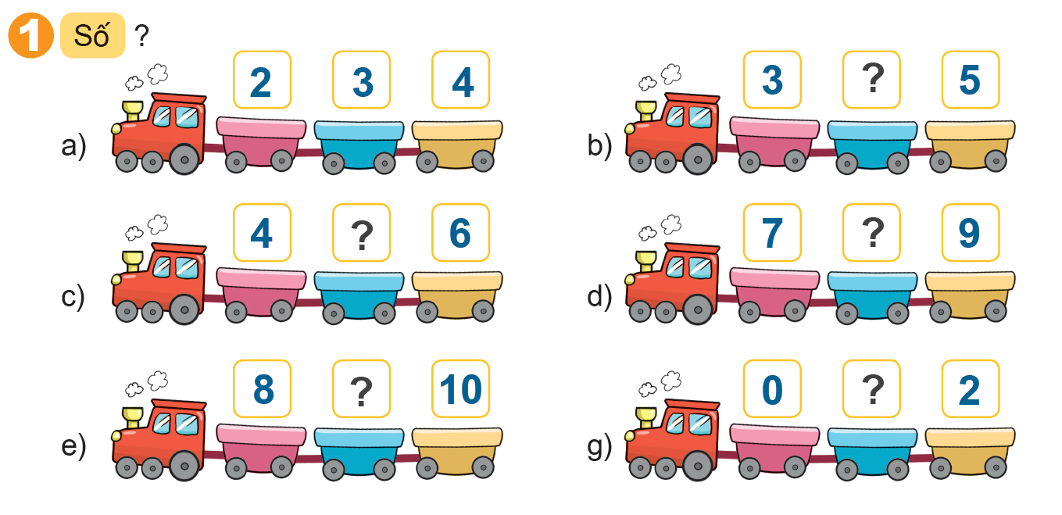

Slide 3
1. Số ?
a)
3
?
4
2
?
?

Slide 4
b)
4
3
?
5

Slide 5
c)
5
4
?
6

Slide 6
d)
?
7
8
9

Slide 7
e)
?
8
9
10

Slide 8
1. Số ?
g)
?
0
1
2

Slide 9
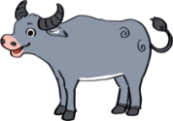
2. Số ?
Đố các bạn biết có bao nhiêu đám mây, bao nhiêu ông mặt trời và bao nhiêu con trâu trong hình?
?
?
?
?
3
8
1
5

Slide 10
3. Số ?
2
1
3
4
1
10
?
9
?
5
6
?
10
6
8
8
?
7
?
?

Slide 11
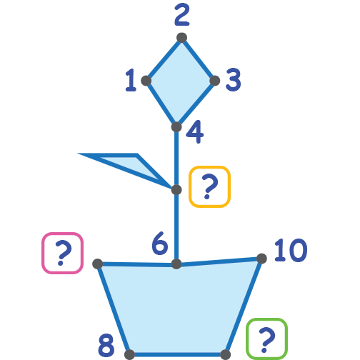
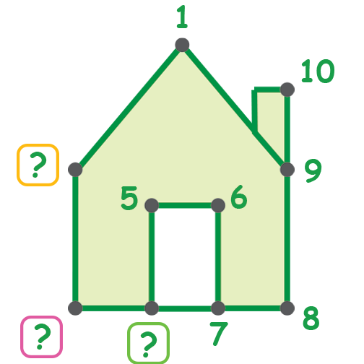
?
2
?
5
?
7
?
3
?
?
4
9

Slide 12
4. Chọn đáp án đúng.

Slide 13
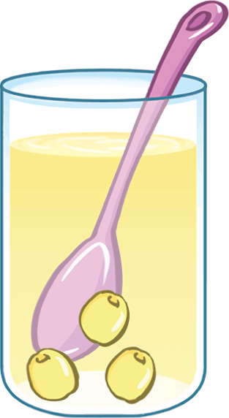
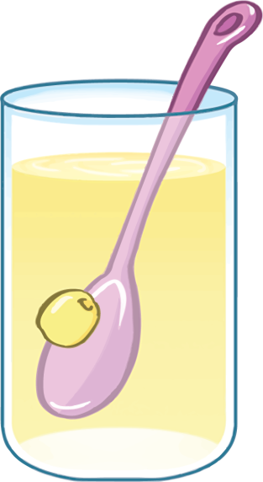
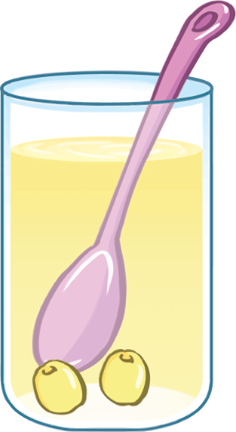
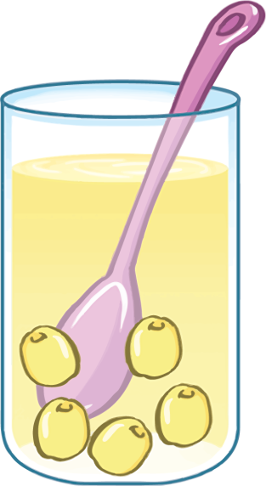
a) Cốc nào có nhiều hạt sen nhất
A.
B.
C.
D.

Slide 14
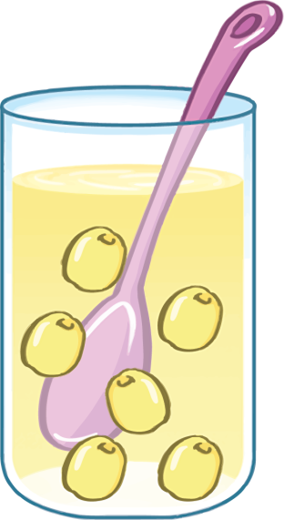
b) Cốc nào ít hạt sen nhất
A.
B.
C.
D.

